Slide 1

Универзитет у Београду
Електротехнички факултет
Примена алгоритама машинског учења у препознавању корисника на основу сензора покрета
Ментор:
Проф. др. Захарије Радивојевић
Кандидат:
Леон Јовановић 2015/0377
Београд, Септембар 2020.

Slide 2
Садржај
Постојећа решења
Сакупљање података
Обрађивање података
Преглед имплементираног решења
Преглед добијених резултата
Закључак

Slide 3
Постојећа решења
Истраживање са универзитета Стенфорд
 | Број категорија | Вероватноћа насумичним одабирањем | Прецизност
Идентификација пола говорника | 2 | 50% | 84%
Препознавање једног говорника из групе од пет | 5 | 20% | 65%
Препознавање цифара са више говорника | 10 | 10% | 26%
Препознавање цифара са једним говорником | 10 | 10% | 65%

Slide 4
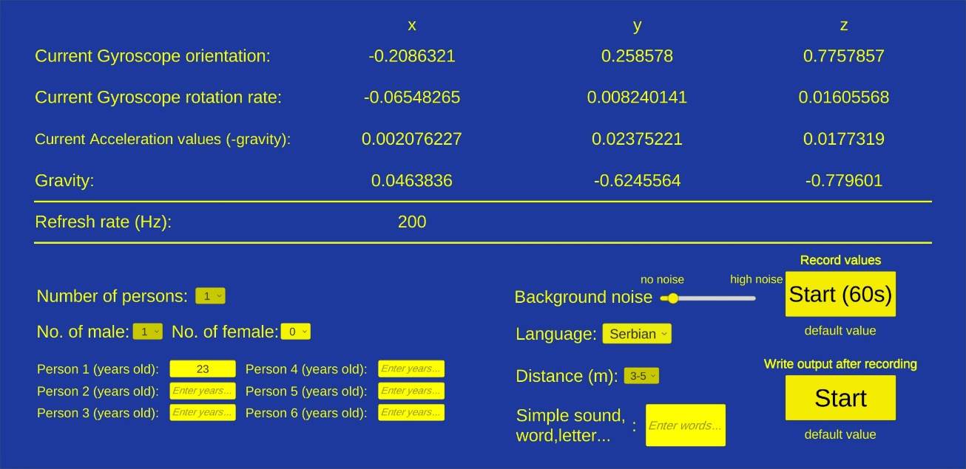
Сакупљање података
Апликација у програму Unity 5

Slide 5
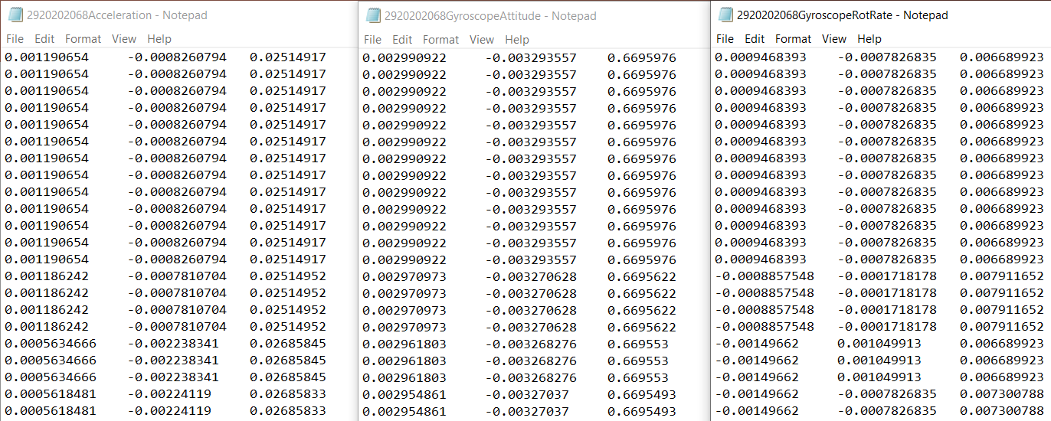
Сакупљање података
Улазни подаци

Slide 6
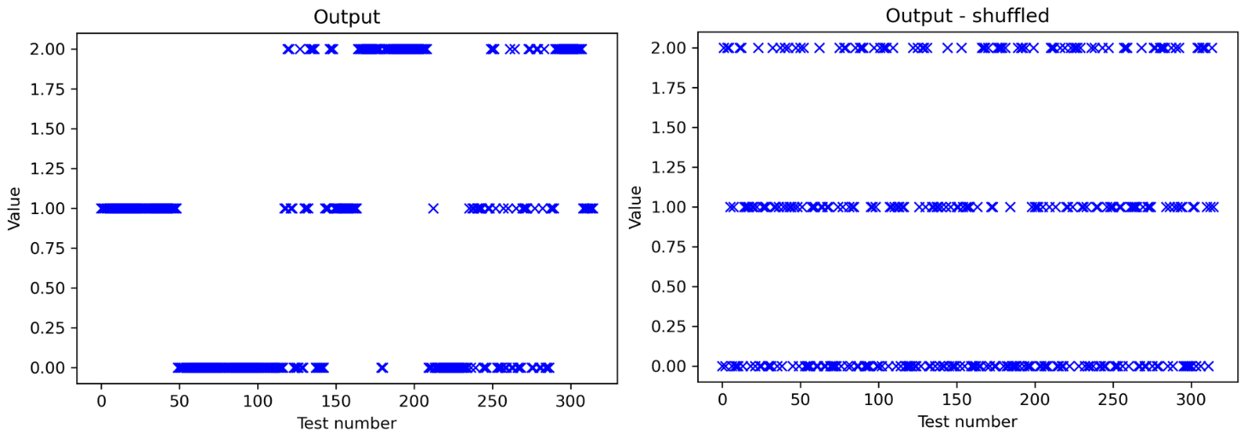
Обрађивање података
Мешање података

Slide 7
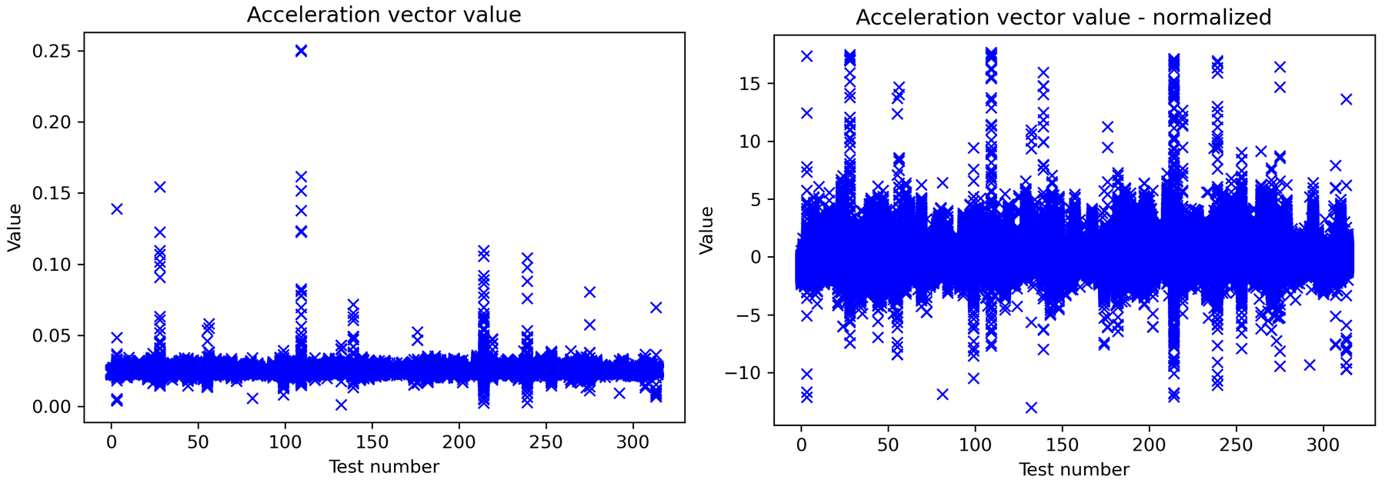
Обрађивање података
Нормализација података

Slide 8
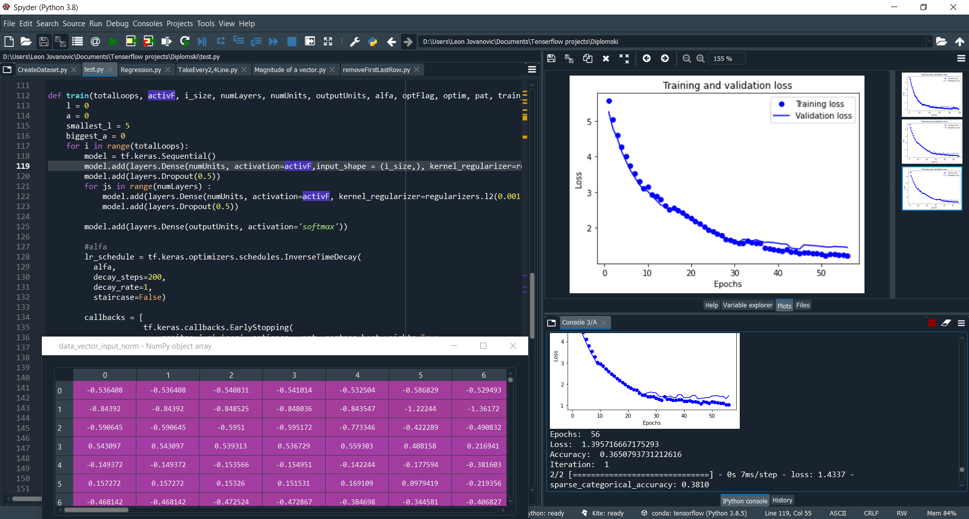
Преглед имплементираног решења
Deep learning
Anaconda/Spyder
Tensorflow

Slide 9
Преглед добијених резултата
Циљ | Број категорија | Вероватноћа насумичним одабирањем | Најбоља постигнута прецизност
Позадински шум | 4 | 25% | 88.89%
Језик | 3 | 33.33% | 46.03%
Дистанца | 3 | 33.33% | 84.13%
Број особа | 6 | 16.67% | 61.90%
Мушки пол | 2 | 50% | 68.25%
Женски пол | 2 | 50% | 69.84%
Године | 3 | 33.33% | 76.19%
Реч / Слово | 5 | 20% | 76.19%

Slide 10
Преглед добијених резултата

Slide 11
Закључак
Примена успешних резултата
Ограничења рада
Проширење решења

Slide 12
Хвала на пажњи!

